Slide 1
La ‘radicalisation’ : définitions, processus et sites
Fabienne Brion
Professeur à l’UCL

Slide 2
1. De quoi parlons-nous ?
Loi organique des services de renseignement et de sécurité (1998/2010)
Radicalisation (article 3, 15°) :
• un processus influençant
• un individu ou un groupe d’individus
• de telle sorte que cet individu ou ce groupe d’individus soi-en-t mentalement préparé-s ou disposé-s à commettre des actes terroristes.
(Autres ajouts : « organisations sectaires nuisibles », « organisations criminelles », …

Slide 3
1. De quoi parlons-nous ?
Loi organique des services de renseignement et de sécurité
(1998)
Extrémisme (article 8, 1° c)
Les conceptions ou les visées racistes, xénophobes, anarchistes, nationalistes, autoritaires ou totalitaires,
qu’elles soient à caractère politique, idéologique, confessionnel ou philosophique
contraires, en théorie ou en pratique,
  aux principes de la démocratie ou des droits de l’homme
  au bon fonctionnement des institutions démocratiques
  ou aux autres fondements de l’Etat de droit

Slide 4
1. De quoi parlons-nous ?
Loi organique des services de renseignement et de sécurité
(1998)
Terrorisme (article 8, 1° b)
• le recours à la violence
• à l’encontre de personnes ou d’intérêts matériels
• pour des motifs idéologiques ou politiques
• dans le but d’atteindre es objectifs par la terreur, l’intimidation ou les menaces

Slide 5
1. De quoi parlons-nous ?
Noppe, J., Ponsaers, P., Verhage, A., De Ruyver, B., & Easton, M. (2011). Preventie en radicalisering in België. Antwerpen: Maklu.

Slide 6
2. De qui parlons-nous ?
Classes d’âge | Effectifs
18-19 ans | 2
20-24 ans | 17
25-29 ans | 16
30-34 ans | 13
35-39 ans | 4
40-44 ans | 10
45-49 ans | 0
50-54 ans | 0
55-59 ans | 1
≥ 60 ans | 0
Total | 63
Notes:
30% a moins de 25 ans
75% a moins de 35 ans
âge moyen : 30 ans
âge médian : 28 ans

Slide 7
2. De qui parlons-nous ?
Nationalité | #
Belgique | 33
France | 3
Pays-Bas | 1
Russie | 2
Algérie | 3
Maroc | 14
Tunisie | 1
Turquie | 2
Syrie | 2
Inconnu | 2
Notes:
Les nationalités les plus représentées sont les nationalités belge (33 détenus, soit 52,4%) et marocaine (14 détenus, soit 22,2%).

Slide 8
2. De qui parlons-nous ?
Notes:
Cinquante-et-un détenus sur soixante-trois ont un patronyme arabe ou berbère ; cinquante-trois portent un prénom suggérant qu’ils sont venus au monde dans une famille de religion ou de tradition musulmane (y compris détenus enregistrés ayant la nationalité russe). Seuls six des trente-trois détenus belges ont un nom et un prénom suggérant qu’ils ne sont pas issus de l’immigration. La majorité des autres ont sans doute aujourd’hui encore, outre la nationalité belge, celle du pays dans lequel leurs grands-parents ou leurs parents ou eux-mêmes sont nés ; en tant que binationaux, ils sont potentiellement concernés par les mesures de retrait de la nationalité et les mesures temporaires ou définitives d’interdiction d’accès au territoire annoncées dans l’Accord de gouvernement – à la différence des trois détenus convertis d’origine belge qui ont pourtant activement participé au recrutement de jeunes combattants musulmans.
Dans ces circonstances, le risque existe – |e risque est grand – que le problème posé par leur enfermement soit, pour certains, résolu par une politique d’éloignement.
• Aux yeux des citoyens non-musulmans, cela confirmerait la thèse de la dangerosité des musulmans.
• Aux yeux des citoyens musulmans, cette réaction non proportionnée à la dangerosité confirmerait l’idée que la loi ne les protège pas et que la démocratie est une idole.

Slide 9
2. De qui parlons-nous ?
a. Extrême-droite
b. PKK
c. « Islam politique »/ « Islam radical »
  ‘lutte armée’ en Europe :
    4 cibles
  ‘lutte armée’ dans les ‘terres de djihâd’
    recrutement de combattants
    entraînement de combattants
    financement et soutien logistique
    combattant
    “arrêté en route”/”arrivé”/”revenu”…
    “signes” : possession de photos de camps d’entraînement…
Notes:
Cibles musée juif, médias, police, mosquée shi‘ite)

Slide 10
2. De qui parlons-nous ?
Août 2014 :
385 combattants belges en Syrie
365 hommes, 20 femmes
De 13 ans (Younes A.) à 65 ans (Shaykh Bassam Al-Ayashi) ; âge moyen : 24,5 ans
54 (BXL),46 (Anvers), 25 (Vilvorde), 14 (Mechelen)
La plupart originaires de Flandres et de Bruxelles (en particulier l’axe Anvers/Malines/Vilvorde/Bruxelles).
Peu de Wallons (3)
59 membres supposés de Sharia 4 Belgium
33 morts (41 en septembre)
http://pietervanostaeyen.wordpress.com/2014/08/24/belgian-fighters-in-syria-and-iraq-august-2014/

Slide 11
3. Problématisation (I) : une pyramide de gestion des risques
Noppe, J., Ponsaers, P., Verhage, A., De Ruyver, B., & Easton, M. (2011). Preventie en radicalisering in België. Antwerpen: Maklu.

Slide 12
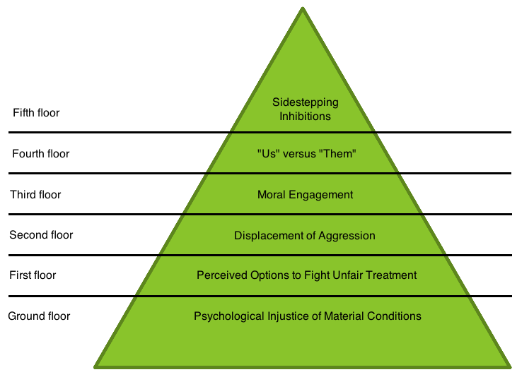
3. Problématisation (I) : une pyramide de gestion des risques
Moghaddam F.M., The staircase to terrorism, The American Psychologist, 2005, 60/2, pp. 234-256

Slide 13
3. Problématisation (I) : une pyramide de gestion des risques
  http://www.coppra.eu/dl/preview%20pocket%20guide.pdf
    Stade 1. unhappy people in society ->
    Stade 2. looking for justice ->
    Stade 3. frustrated ->
    Stade 4. member of radical group ->
    Stade 5. further radicalisation ->
    Stade 6. terrorism
  • pseudos, tatoos, minor crimes…
  • flags, symbols
  Surveillance de “populations à risque”
  >< “Justice procédurale” (Tom Tyler, NYU)

Slide 14
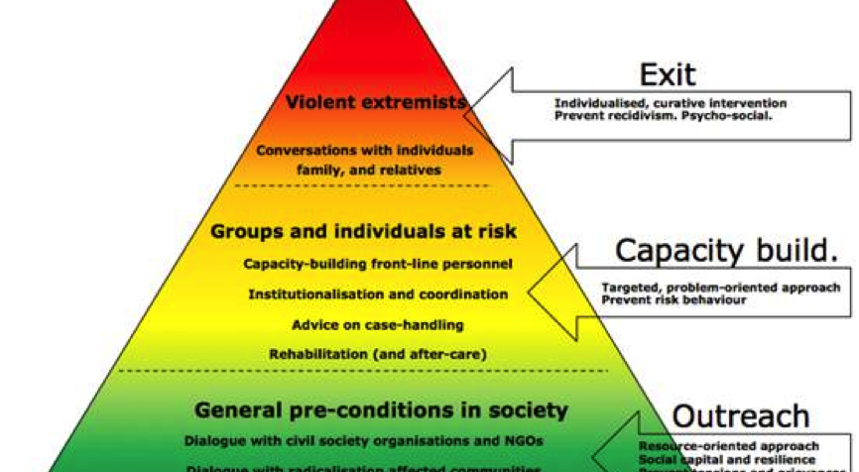
3. Problématisation (I) : une pyramide de gestion des risques

Slide 15
3. Problématisation (I) : une pyramide de gestion des risques
Origine opérationnelle du concept
Concept « attrape-tout »
  « catch all concept »
  « container concept » (Rik Coolsaet)
>< principe de légalité des infractions
  maximisation du principe d’opportunité des poursuites
  // Législation relative aux stupéfiants
>< distinctions des niveaux d’analyse
  macro-sociologique
  micro-sociologique

Slide 16
4. Problématisation (II)
Une économie politique…
Niveau d’analyse macro-sociologique
• Quand ?
  Cf. Ondes longues du capitalisme et chirurgie du corps social, http://lacademie.tv/uploads/lectures/diaporama.pdf
• Où ?
• Pourquoi ?
Notes:
// montée du fascime : phénomène observé dans une multitude d’Etats, aux traditions politiques très différentes (K. Polanyi)

Slide 17
4. Problématisation (II)
Une économie politique…

Slide 18
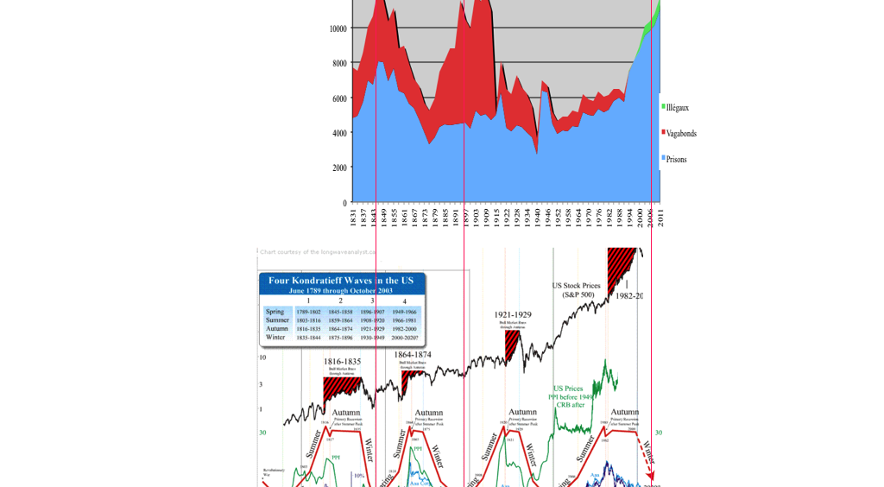
4. Problématisation (II)
Une économie politique…
Stade 2.

Slide 20
4. Problématisation (II)
Une économie politique…

Slide 21
4. Problématisation (II)
Une économie politique…

Slide 22
4. Problématisation (II)
Une économie politique…

Slide 23
5. Problématisation (III)
Unipolarité et identités stratégiques
S.P. Huntington
1993 : The Clash of Civilizations / Le choc des civilisations
2004 : Who Are We ? The Challenges to America’s Identity
  • « La quête d’un ennemi » (p. 254)
  • « Au début des années 1990, au cours des réunions de l’OTAN, on entendait souvent les orateurs citer un poème de Constantin Cavafis sur l’ancienne Alexandrie : « (…) Et maintenant, qu’allons-nous devenir, sans barbares. Ces gens-là, en un sens, apportaient une solution » (p. 255).
    • « Dictateurs de petite envergure », « Etats voyous », Chine ? (p. 258)
    • « Islam politique » (Irak, Iran, Soudan, Lybie, Afghanistan, autres Etats + Hamas, Hezbollah, Jihad islamique, Al-Qaida » :
    « Qualifications de l’islam pour revêtir le titre de l’ennemi »
  • Cohésion nationale : - Divisions ethniques, divisions de classe : + (p. 256)

Slide 24
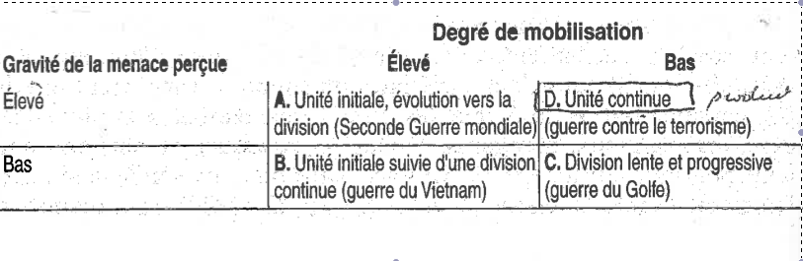
5. Problématisation (III)
Unipolarité et identités stratégiques
S.P. Huntington 2004 : Who Are We ? The Challenges to America’s Identity
des réunions de l’OTAN, on entendait souvent les
  « Des attaques terroristes récurrentes sur les Etats-Unis n’exigeant pas de mobilisation nationale importante sont susceptibles de maintenir la saillance de l’identité nationale et l’unité nationale à des degrés relativement élevés »

Slide 25
5. Problématisation (III)
Unipolarité et identités stratégiques
Gilbert Achcar (2003) : 2003 : Le choc des barbaries. Terrorismes et désordre mondial
  • Les vies qui comptent
  • Agendas politiques, agendas économiques
Alain Joxe (2004) : Comment expliquer la barbarisation moderne de la guerre ?
  • une question de « style », non de létalité
    Civilité – discipline – efficacité – tuer de loin
    Barbarie – fureur – héroïsme – tuer de près
  • Etats et échelles de protection
  • Les conditions de la barbarisation : l’absence de protection d’Etat
    Guerres symétriques
    Guerres asymétrique : la guerre d’Empire, la guerre… en pire
  • Production et reproduction des identités prêtes au combat
    Identités « expressives », identités « performatives »
    Mise en forme de la mémoire collective

Slide 26
6. Problématisation (III)
Processus d’association différentielle
Niveau d’analyse micro-sociologique
Comment ?
• Criminogénèse
- processus
- « individuels » (membres de groupes)

Slide 27
6. Problématisation (IV)
Processus association différentielle
(Sutherland, 1947)
Le comportement déviant est appris
Il est appris dans un processus de communication
… dans des groupes d’intimes et d’amis
Apprentissage : techniques, mobiles, orientations à l’action, systèmes de justifications
Les associations différentielles dépendent de la définition de la loi comme
  favorable ou défavorable
  protectrice ou non protectrice
  légitime ou non légitime

Slide 28
5. Problématisation (IV)
Processus d’association différentielle
6. Il y passage à l’acte quand il y a excès de définitions défavorables de la loi par rapport aux définitions favorables
homogénéité normative au sein d’un groupe
qui s’est coupé des autres (famille, école, travail…)
7. Les associations différentielles varient en intensité, en durée, en antériorité
8. Les besoins et les valeurs sont les mêmes que celles qui expliquent des comportements non déviants
9. Le processus d’apprentissage est identique à tout processus d’apprentissage

Slide 29
Sites
Mosquées
Universités
Prisons
Internet
  http://www.academiapress.be/explaining-and-understanding-the-role-of-exposure-to-new-social-media-on-violent-extremism.html
(L. Pauwels, F. Brion, N. Schils, J. Laffineur & al.)

